Slide 1
CAMPANHA DE MARKETING
Analise de Dados e Machine Learning
Por:
Jean Carlos da Silva Ferreira

Slide 2
PROJETO DE ANALYTICS - ANÁLISE EXPLORATÓRIA
Tipos de variáveis
Medidas de posição
Medidas de dispersão
Tratamento de Missing Values
G
Análise de Outliersráficos

Slide 3
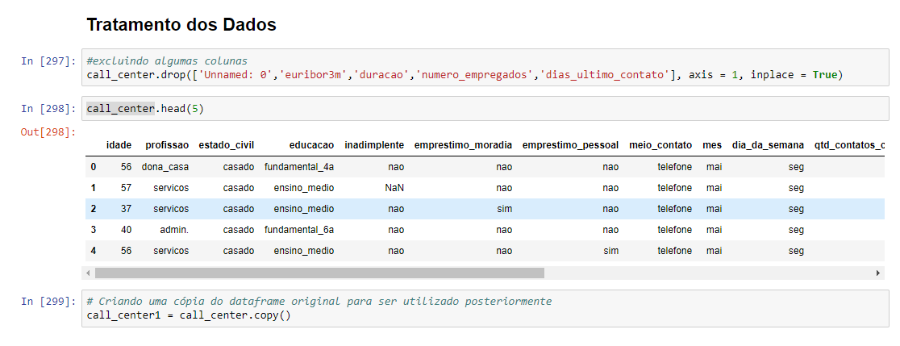
ANÁLISE EXPLORATÓRIA
Primeiramente foi realizado removida algumas colunas que não seriam usadas na analise e que estava com parâmetros desproporcionais à analise.

Slide 4
ANÁLISE EXPLORATÓRIA
Também foi realizado um tratamento de Missing Values, com o objetivo de remover os valores nulos e indesejados.

Slide 5
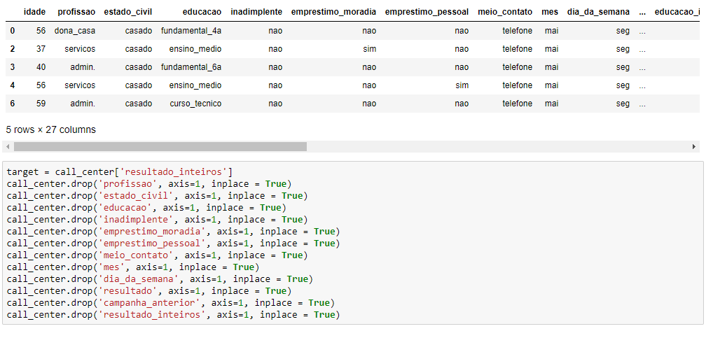
ANÁLISE EXPLORATÓRIA
Moralização dos dados, remover a tipologia e inseridos dados numéricos.

Slide 6
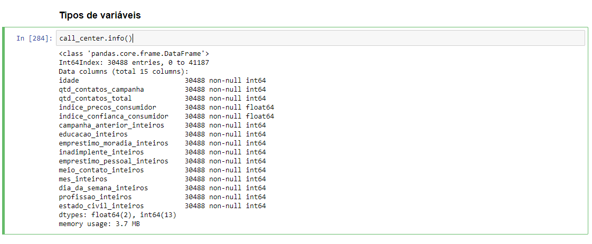
ANÁLISE EXPLORATÓRIA
Identificado os tipos de variáveis.

Slide 7
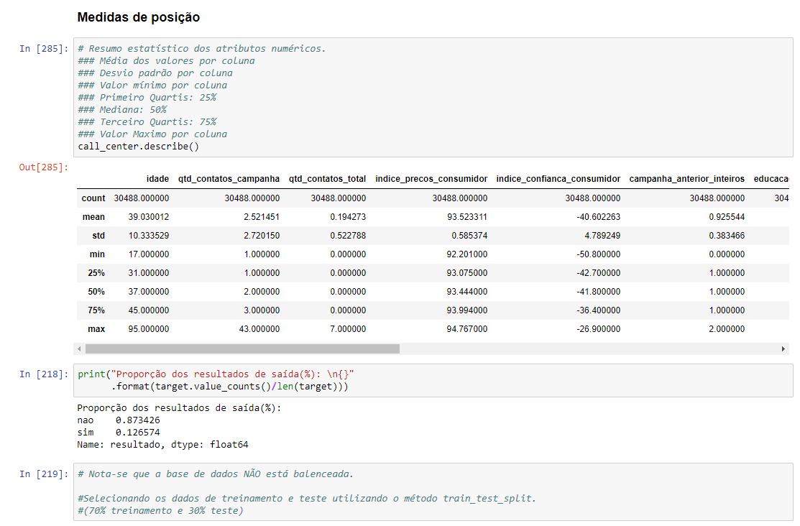
ANÁLISE EXPLORATÓRIA
Medidas de proporção dos dados.

Slide 8
ANÁLISE EXPLORATÓRIA
Medidas de proporção dos dados.

Slide 9
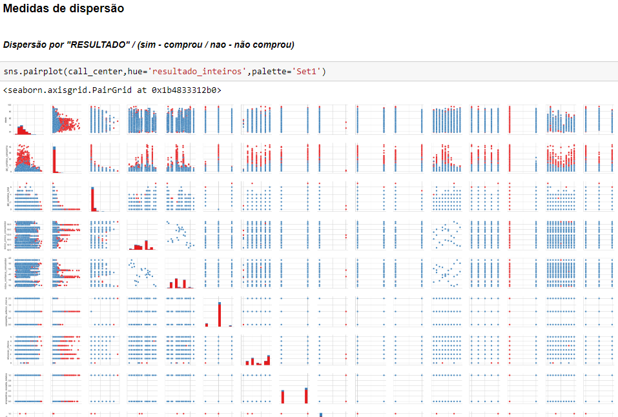
ANÁLISE EXPLORATÓRIA
Observou que os dados estão muito dispersos entre si, proporção dos dados valores que dos que “não comprou” são muito maiores dos que “comprou”.

Slide 10
ANÁLISE EXPLORATÓRIA
Observou que os dados estão muito dispersos entre si, proporção dos dados valores que dos que “não comprou” são muito maiores dos que “comprou”.

Slide 11
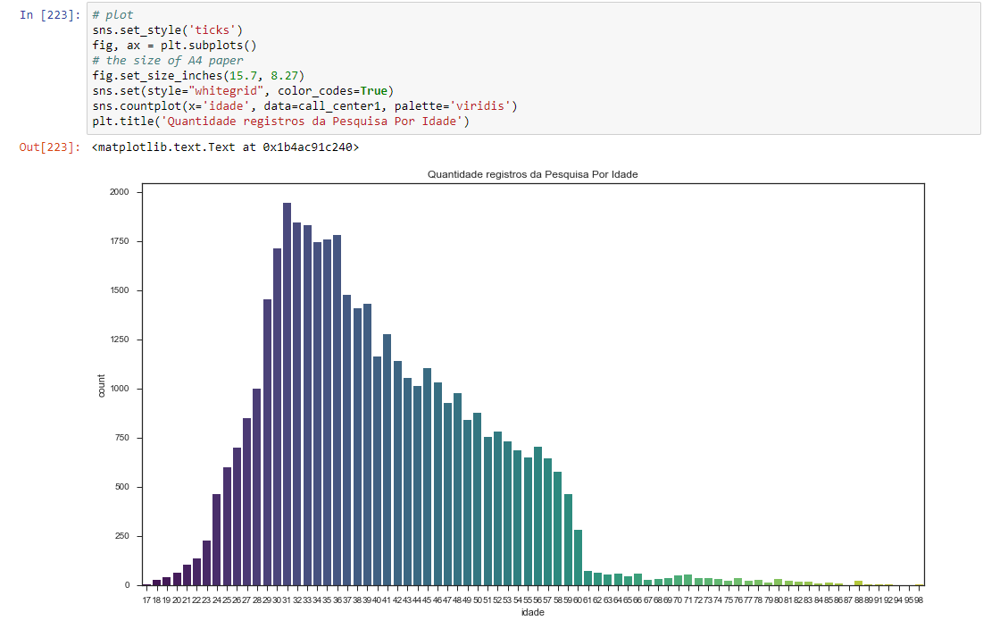
ANÁLISE EXPLORATÓRIA
Observou que o contato com pessoas com idade entre 29 e 35 anos foi maior que as demais idades.

Slide 12
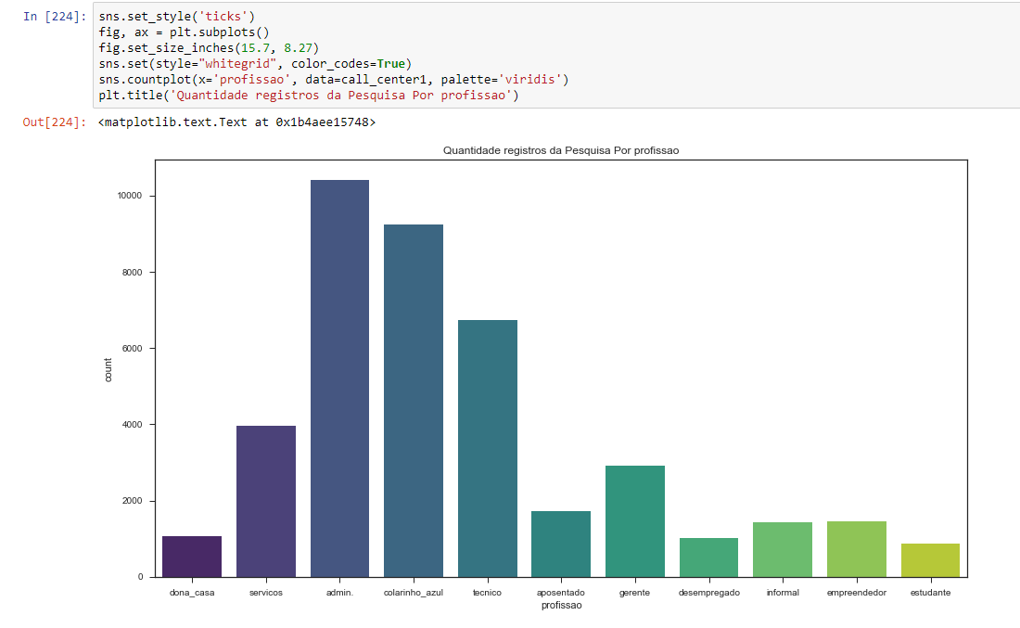
ANÁLISE EXPLORATÓRIA
Observou-se que o contato com pessoas a área administrativa foi maior que as demais, e o contato com pessoas com perfil de “dona de casa” e “estudante” foram equivalentes.

Slide 13
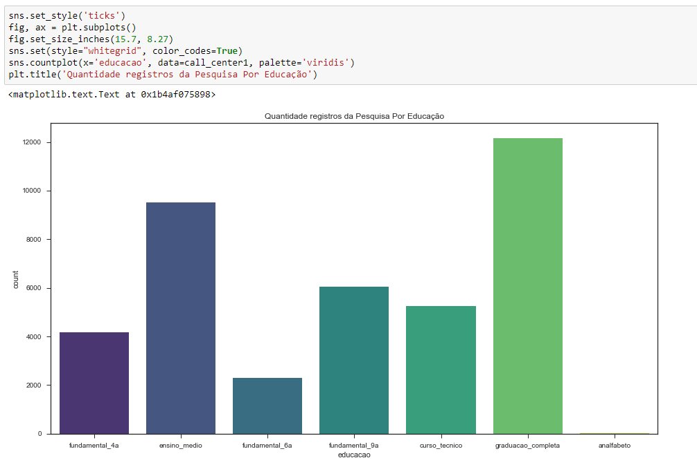
ANÁLISE EXPLORATÓRIA
Pessoas com grau de instrução entre (“Graduação Completa” e “Ensino Médio”), respondeu a campanha ou deram a sua opinião.

Slide 14
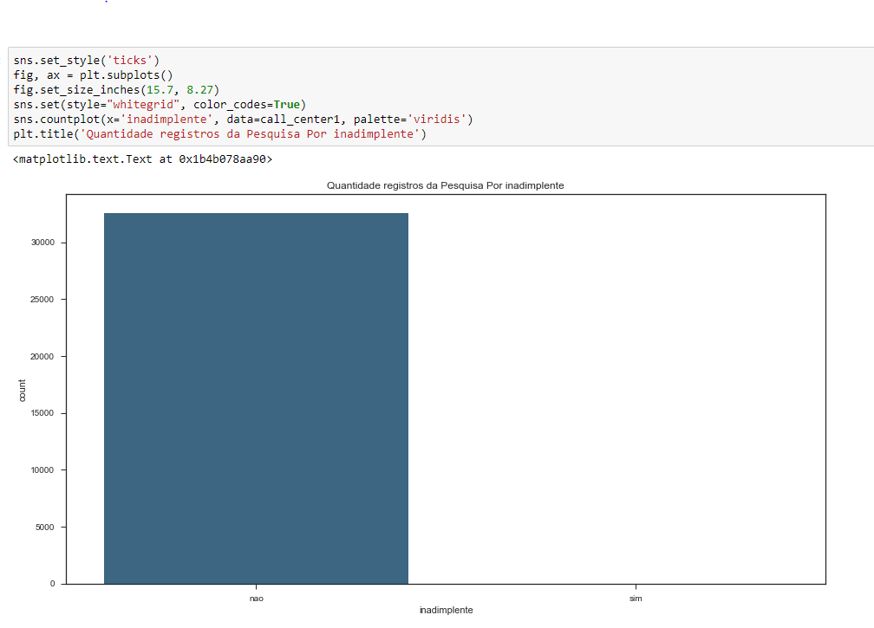
ANÁLISE EXPLORATÓRIA
Pessoas com uma inadimplência em 100% participaram da campanha de marketing.

Slide 15
ANÁLISE EXPLORATÓRIA
Pessoas com uma inadimplência em 100% participaram da campanha de marketing.

Slide 16
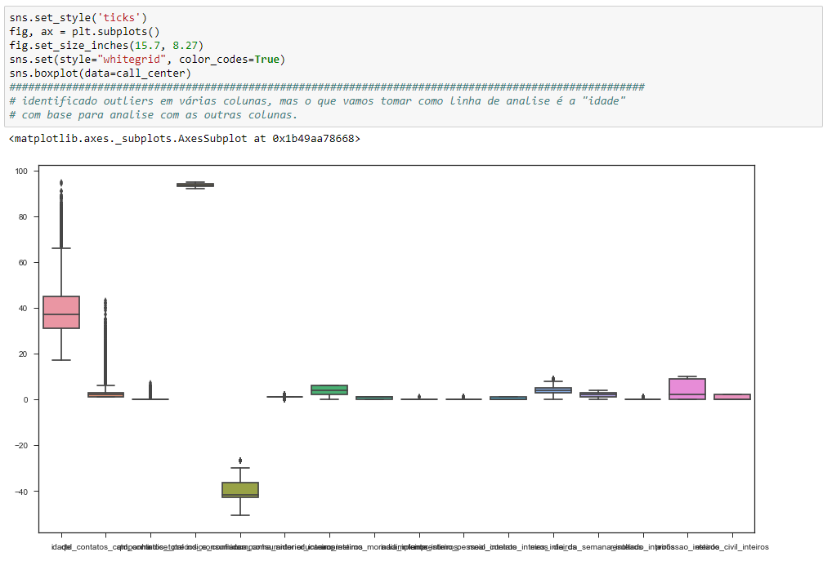
ANÁLISE EXPLORATÓRIA
Identificado Outliers no grupo de dados da Idade.

Slide 17
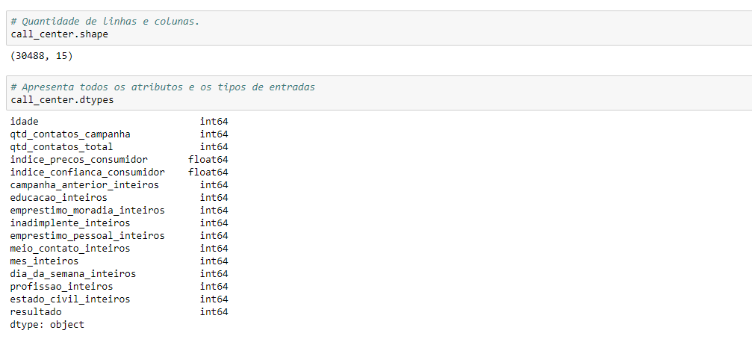
ESTATÍSTICA
Dados estão dispostos da seguinte forma: Total de 30.488 registros em 15 classe e 1 saída.

Slide 18
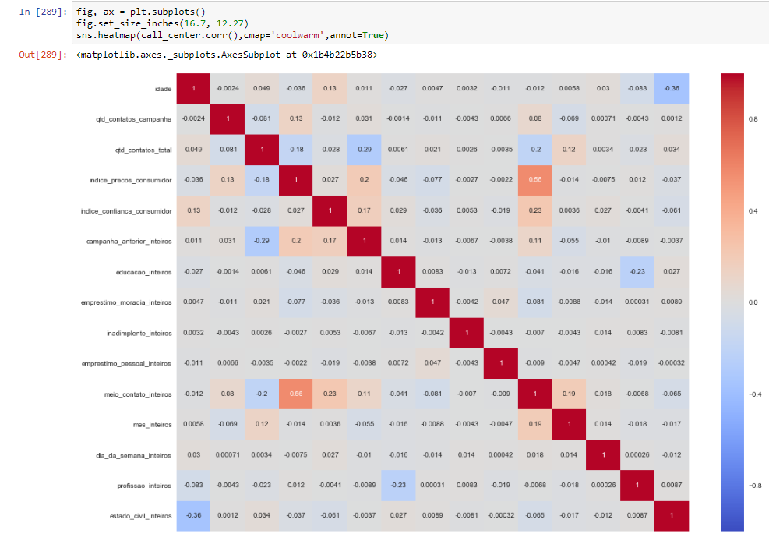
ESTATÍSTICA
Encontrar um correlação entre os valores numéricos. No caso abaixo foi identificado um boa relação entre as colunas: "meio_contato" e "indice de preços“.

Slide 19
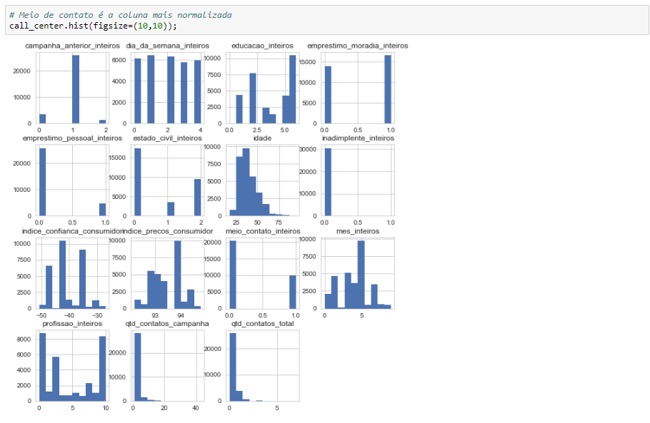
ESTATÍSTICA
Aqui podemos encontrar a coluna “meio contato” com a melhor disposição dos dados.

Slide 20
MODELAGEM
Acurácia: 87.23078605007106%
Acurácia: 87.23078605007106%
87.23078605007106%
Avaliando modelos de classificação:
  Random Forest (Floresta aleatória)
    Acurácia de: 87.42
  Naive Bayes
    Acurácia de: 53.29
  KNN
    Acurácia de: 86.87
  SVM
    Acurácia de: 87.50
  Arvore de Decisão
    Acurácia de: 81.91
  Regressão Logística
    Acurácia de: 88.29

Slide 21
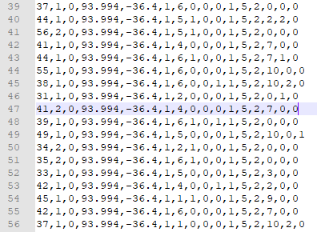
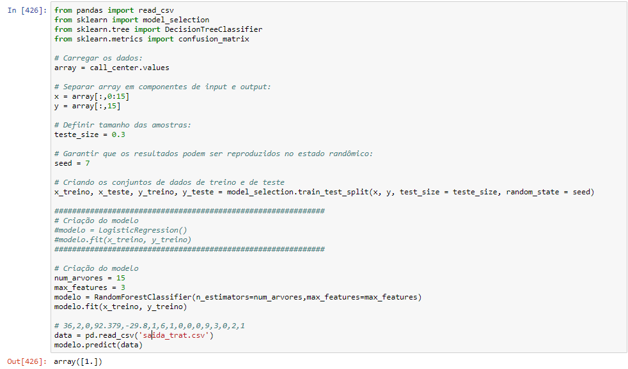
MODELAGEM
Acurácia: 87.23078605007106%
Acurácia: 87.23078605007106%
87.23078605007106%
Escolha do modelo para treinamento e teste: Regressão Logistica na classificação
    Acurácia de: 88.43
    Exemplo do Resultado do treinamento e teste com modelo: Exemplo linha 49 do arquivo que tem saída de valor 1 (não comprou).

Slide 22
MODELAGEM - CONCLUSÃO
Acurácia: 87.23078605007106%
Acurácia: 87.23078605007106%
87.23078605007106%
Escolha do modelo de preditivo pode classificar um possíveis perfis de consumidores que tem a disposição de aceitar campanha de marketing e potencial para “compra” de produtos.

